Slide 1

木漏れ日
GO
GO
8조
ドンマイ

Slide 2
서비스 소개
미세먼지
벤치마킹
주요서비스
서비스 흐름
기대효과
개발일정
8조 – 미세먼지 측정 서비스
INDEX
Notes:
목차입니다. 목차는 1번부터 9번 순으로 진행하도록 하겠습니다.

Slide 3
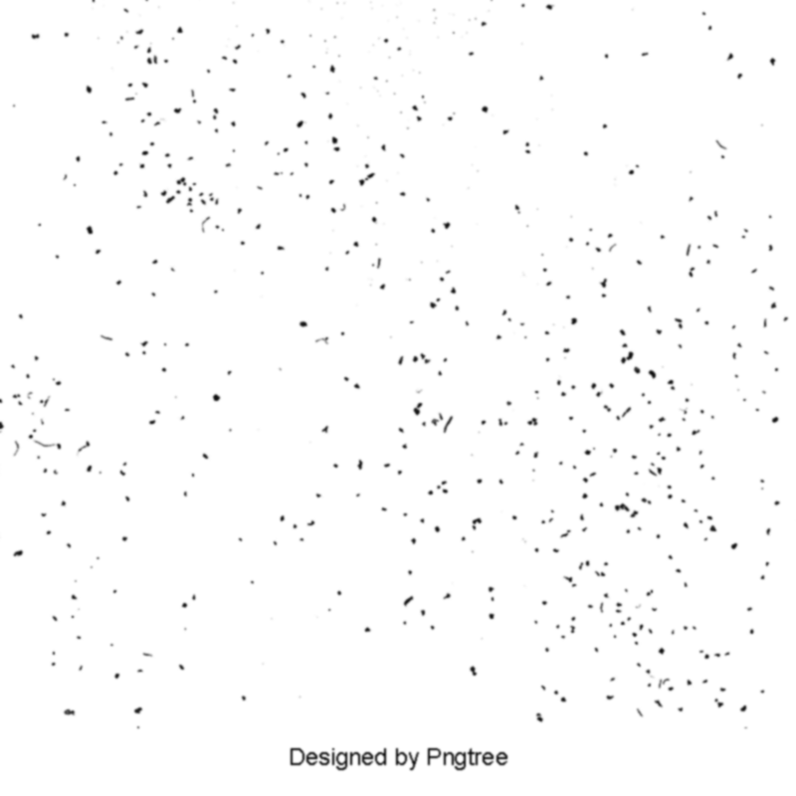
IOT를 기반으로 한
대기오염 측정 및 모니터링 서비스
Notes:
먼저 서비스 소개입니다.
저희 서비스는 이러이러한 서비스입니다.
대체 왜 저희가 이러한 서비스를 생각하게 되었는지 보시겠습니다.

Slide 4
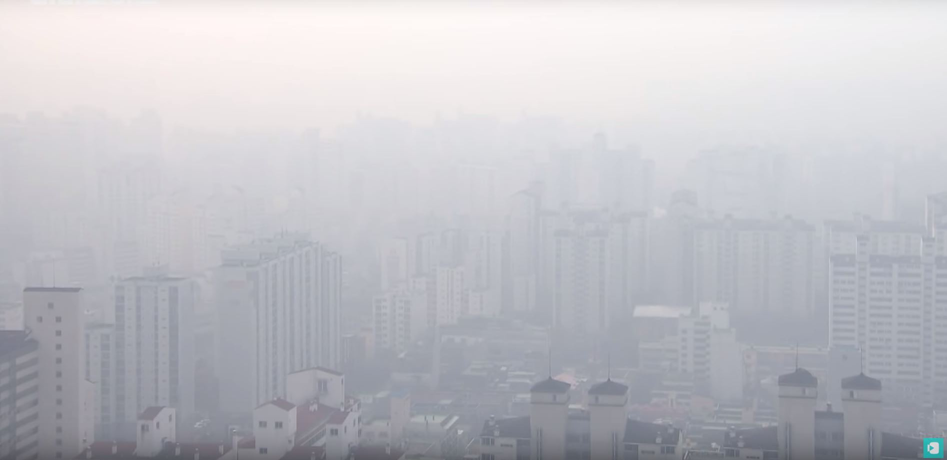
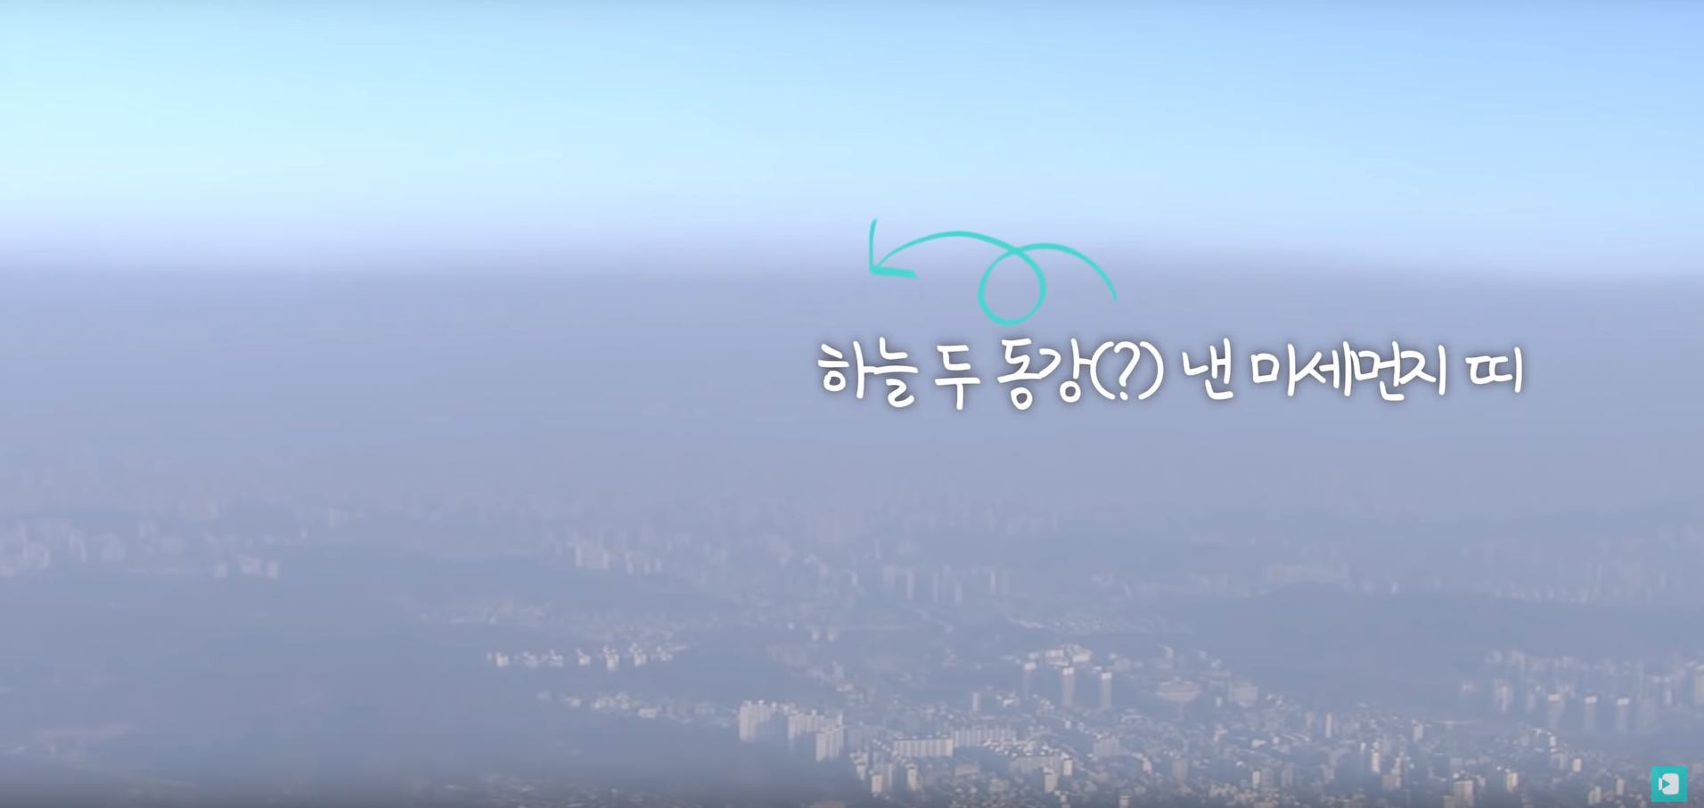
서비스 소개
* 출처 : YOUTUBE 비디오머그 채널
Notes:
이 사진은 2019년 1월 13일, 이번달에 가장 미세먼지가 심각했던 날의 서울의 풍경입니다.
믿기십니까? 앞이 보이지 않을 정도로 미세먼지가 심각한 것을 알 수 있습니다.
또한 이 사진은 하늘은 맑지만 중간에 낀 미세먼지로 인해 밑에 있는 사람들은 정작 맑은 하늘은 볼 수 없는 현 상황을 아주 잘 나타내주고 있습니다.

Slide 5
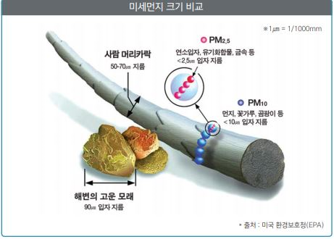
서비스 소개
초미세먼지
미세먼지
* PM : 부유성 고형물, Particulate Matter의 약자로서 μm(마이크로미터)를 대신하여 쓰는 용어
Notes:
그럼 대체 이 미세먼지란 무엇인가에 대해 먼저 설명을 드리겠습니다.
미세먼지란 지름 10μm(마이크로미터) 이하의 아주 작은 먼지를 말합니다.
이렇게 말하면 어느정도의 크기인가 감이 잘 잡히지 않을 것이기 때문에 사진자료를 함께 보시겠습니다.
지금 보시는 이 긴 것이 사람 머리카락인데요, 머리카락은 약 지름 50~70μm입니다.
그리고 머리카락 왼쪽에 있는 것이 해변의 고운 모래입자인데, 모래는 약 지름90μm의 크기입니다.
그러나 여기 보시는 이 파란색 동그라미들이 PM10의 미세먼지 크기입니다.
머리카락의 약 20분의 1의 크기정도라고 생각하시면 됩니다.
또한 이 파란색 동그라미를 잘 살펴보시면 더욱 작은 빨간색 동그라미들을 볼 수 있습니다.
이것은 미세먼지보다 더 작은, PM2.5의 초미세먼지 크기입니다.
여기서 PM이란 부유성 고형물, Particulate Matter의 약자로서 μm(마이크로미터)를 대신하여 쓰는 용어입니다.
즉, PM10은 10μm(마이크로미터)의 지름, PM2.5는 2.5μm(마이크로미터)의 지름이라는 것을 의미입니다.

Slide 6
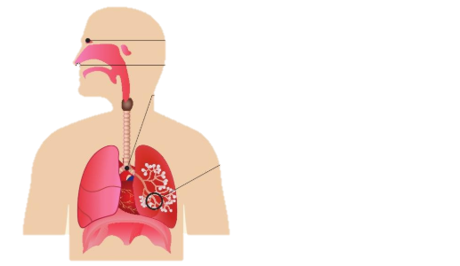
미세먼지 -피해
눈 알레르기성 결막염, 각막염
코 알레르기성 비염
기관지 기관지염, 폐기종, 천식
초미세먼지는 폐 속 깊이
침투해 폐포에 흡착, 폐포를 손상
Notes:
그럼 이러한 아주 작은 미세먼지가 대체 우리에게 어떤 피해를 끼치고 있는가에 대하여 설명 드리겠습니다.
지금 보시는 사진은 미세먼지가 인체에 끼치는 영향을 아주 간단명료하게 설명하고 있습니다.
이처럼 미세먼지는 기관지, 장기, 눈과 같은 신체 중요부위에 큰 영향을 끼칠 수 있습니다.

Slide 7
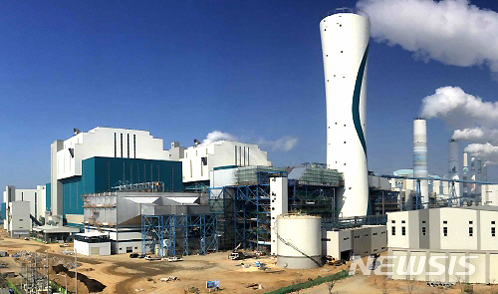
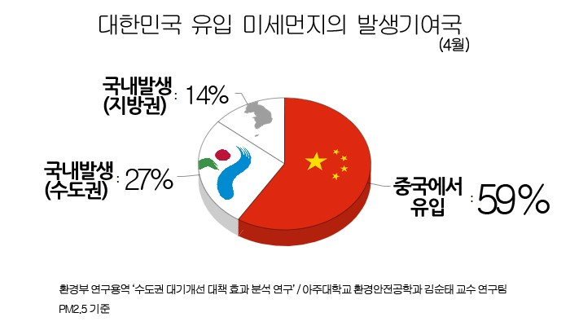
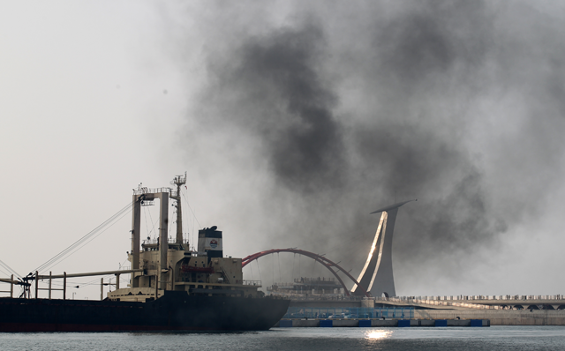
미세먼지 -
원인?
Notes:
대체 이런 해로운 미세먼지의 원인이 무엇인가하면, 간단명료하게 이것이다!라고 말할 순 없습니다만
화력발전이나 선박에서 나오는 매연이 주 유발 원인으로 알려져 있으며,
한국에 유입되는 미세먼지는 대부분이 중국에서 유입된다는 연구결과가 나왔습니다.

Slide 8

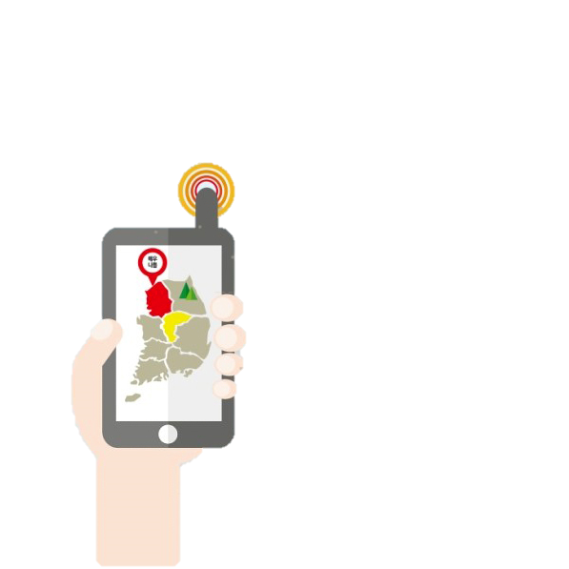
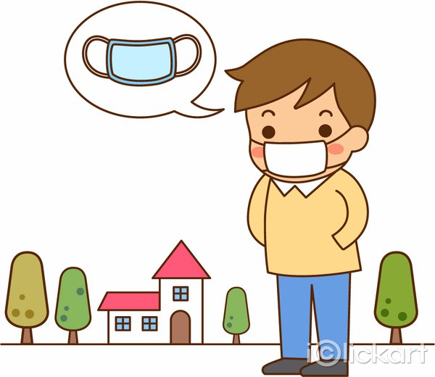

미세먼지 -해결 방법
Notes:
이러한 미세먼지를 근본적으로 해결할 수 있는 방법은 없으며, 물을 자주 마신다던가 외출할 때 마스크를 착용하는 등의 방식으로
유입되는 미세먼지를 최대한 줄이는 방법밖에 없습니다.
이러한 현실때문에, 저희는 미세먼지 농도의 정도를 보고, 심각할 땐 외출음을 삼가한다던지 마스크의 필요여부를 판단한다는 등의 서비스가 필요해 졌습니다.

Slide 9
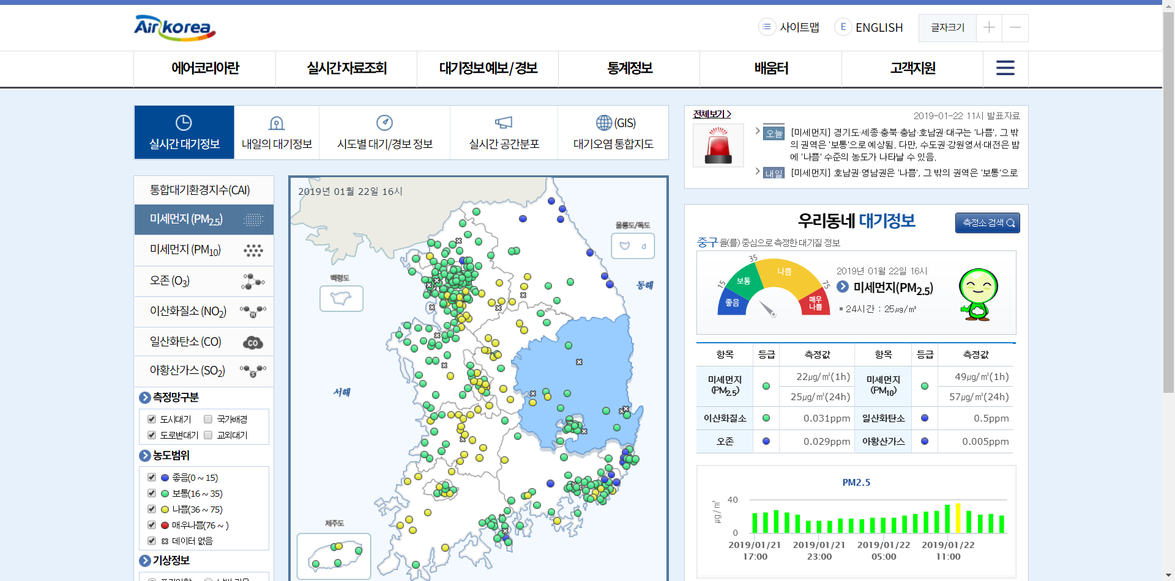
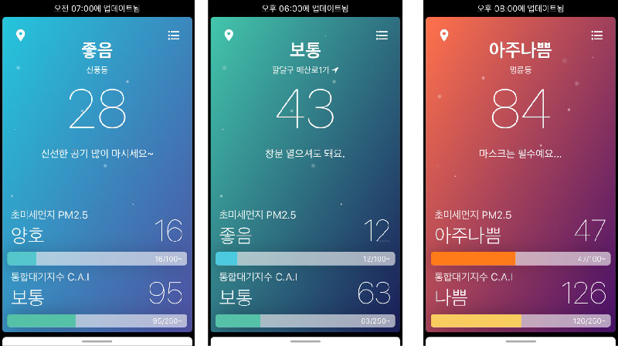
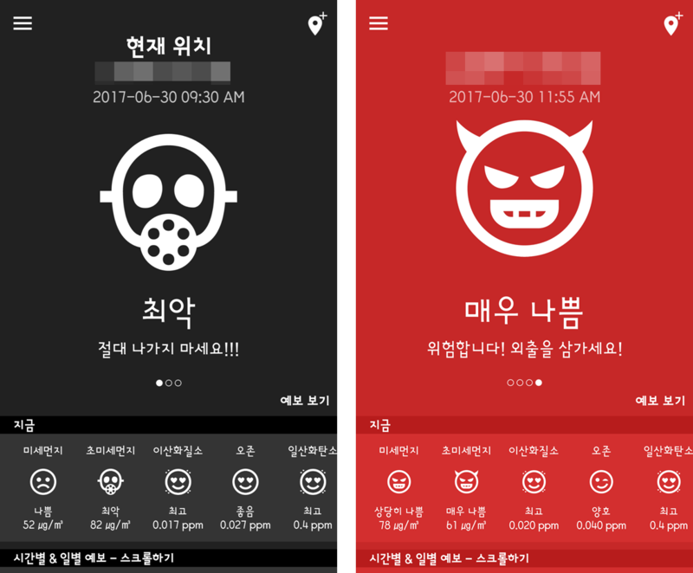
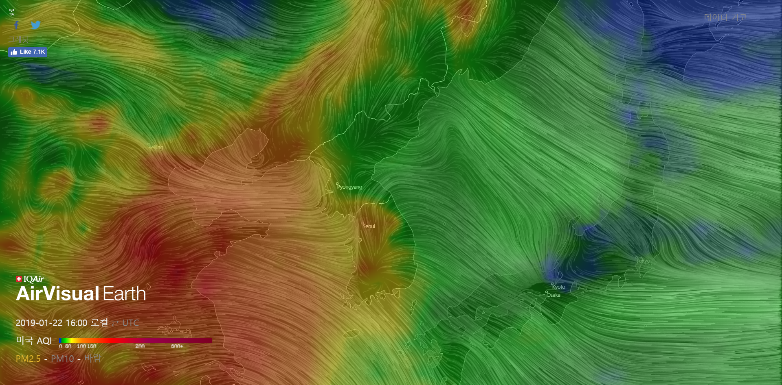
벤치마킹
문제점 有
Notes:
수요가 많아지다 보니 자연스레 미세먼지에 관한 서비스들이 이미 많이 나와있습니다.
하지만 이러한 서비스들에서는 문제점들이 있었습니다.
.

Slide 10
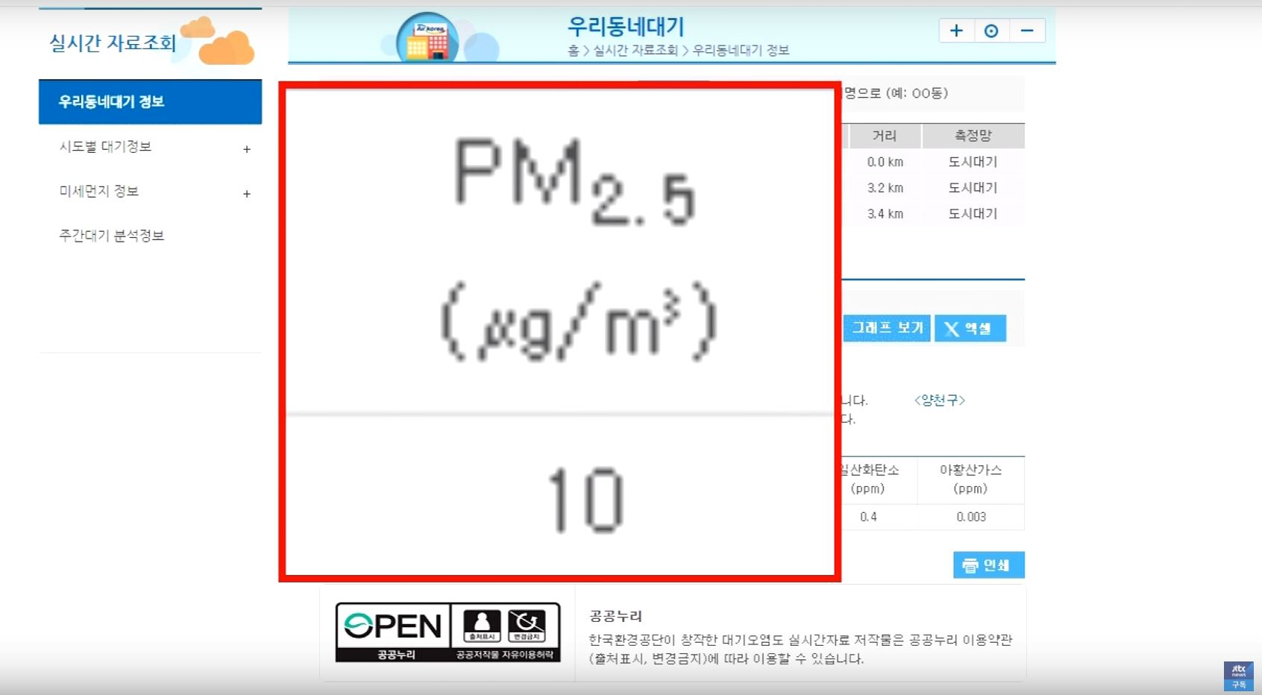
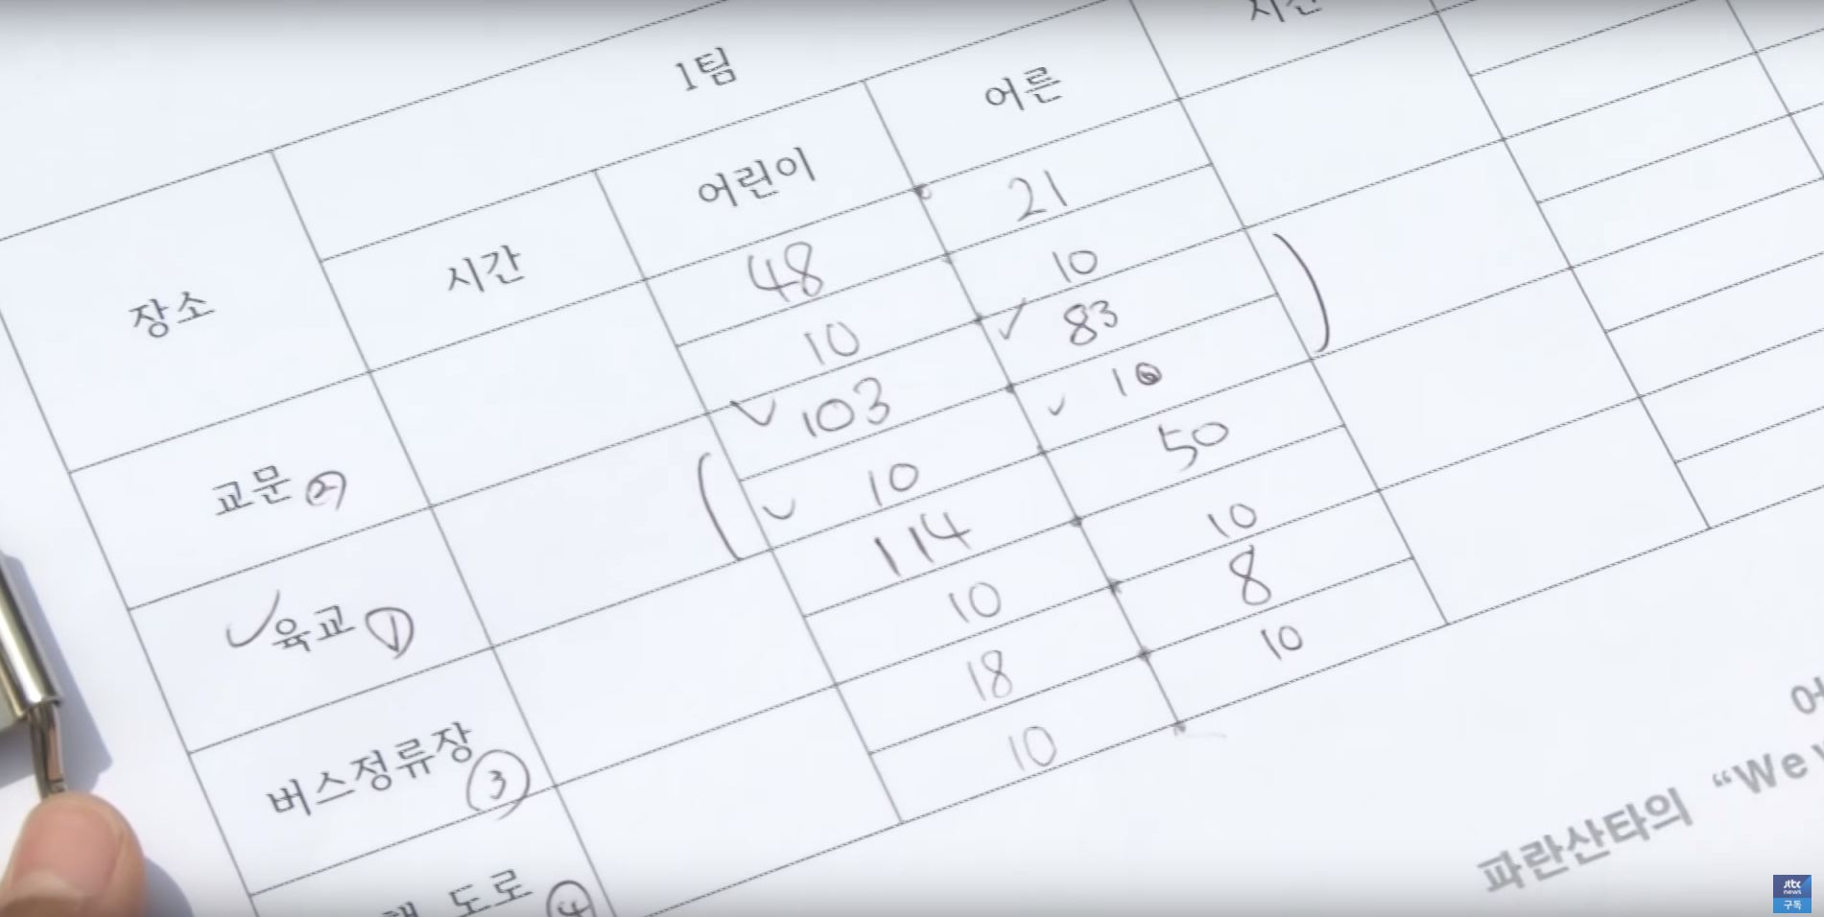
유사 서비스 -문제점
* 출처 : YOUTUBE JTBC 뉴스채널
Notes:
첫번째론 높이에 따라 미세먼지 농도가 다르게 측정되는 점이었습니다.
이 자료는 이날 당시 측정소에서 측정된 미세먼지의 농도와, 초등학생의 키 높이에서 측정한 미세먼지 농도의 차이입니다.
측정소에서 측정된 농도는 50으로 나와있었지만, 키 높이에서 측정된 미세먼지 농도는 현저한 차이를 보여주었습니다.

Slide 11
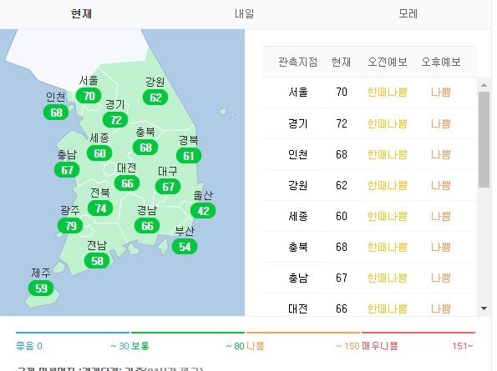
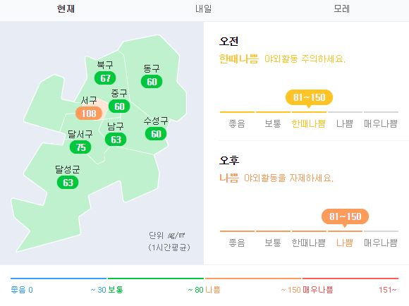
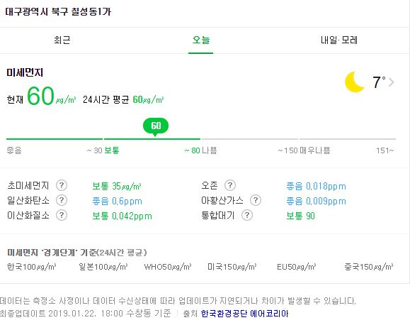
유사 서비스 -문제점
Notes:
두번째론 농도 측정 범위가 너무 넓다는 점입니다.
측정소가 하나밖에 없는 경우, 그 하나로 측정소가 수집한 데이터를 구나 동 전체의 미세먼지 현황으로 취급해버리기 때문에
범위가 너무 넓어져 자신이 알고싶어 하는 장소의 정확한 데이터를 알 방법이 없었습니다.

Slide 12
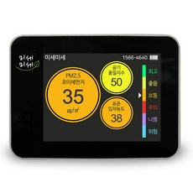
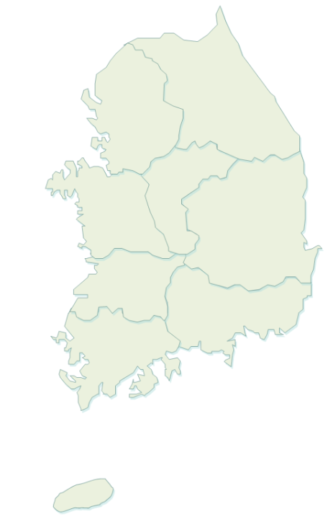






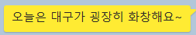
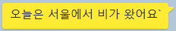
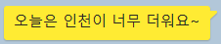
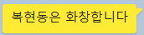
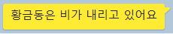
주요서비스1
주요서비스2
주요서비스3
- 미세먼지 관측 및 확인
- 관제 서비스
- 커뮤니티

Slide 13



주요 서비스1 - 미세먼지 관측
측정기
측정기
<실내>
<실외>
Notes:
먼저 대기오염 관측 입니다. 저희 대기오염 측정기는 실내용 / 실외용 두가지로 제작되어 설치됩니다.
공통적으로 온도와 습도, 미세먼지를 측정합니다. 거기에 부가적으로 실내용에는 이산화탄소, VOCs를 추가로 측정합니다.
사용자는 측정된 결과값을 볼 수 있으며 기준수치를 초과할 시에 환기를 하라든지 등의 수치를 낮출 수 있는 해결방안을 알려줍니다.
여기서 VOCs는 휘발성유기화합물이라는 것으로서, 대기중에 휘발돼 악취나 오존을 발생시키는 탄화수소화합물이라고 하는데 벤젠이나 포름알데히드 등 담배에 들어있는 발암물질이며, 집안의 가구나 물건, 건물의 건축자제 등에서 지속적으로 배출되는 물질입니다. 실외보다 실내에서 지내는 시간이 많기 때문에 미세먼지 뿐만 아니라 건강에 악영향을 줄 수 있는 이산화탄소와 VOCs를 부가적으로 측정하기로 하였습니다.

Slide 14
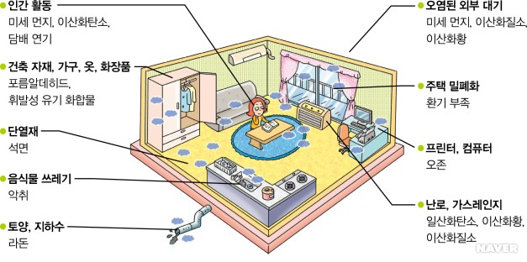
주요 서비스1 - 실내 문제점
Notes:
2-1. 시리얼 넘버를 통한 미세먼지 기기의 고장 관리 => 센서값 이상출력 / 데이터 수신 실패 / 고객의 직접 신고
2-2. 실시간 모니터링 => 관제 시스템이 적용되는 모든 기기에대한 전반적인 모니터링

Slide 15
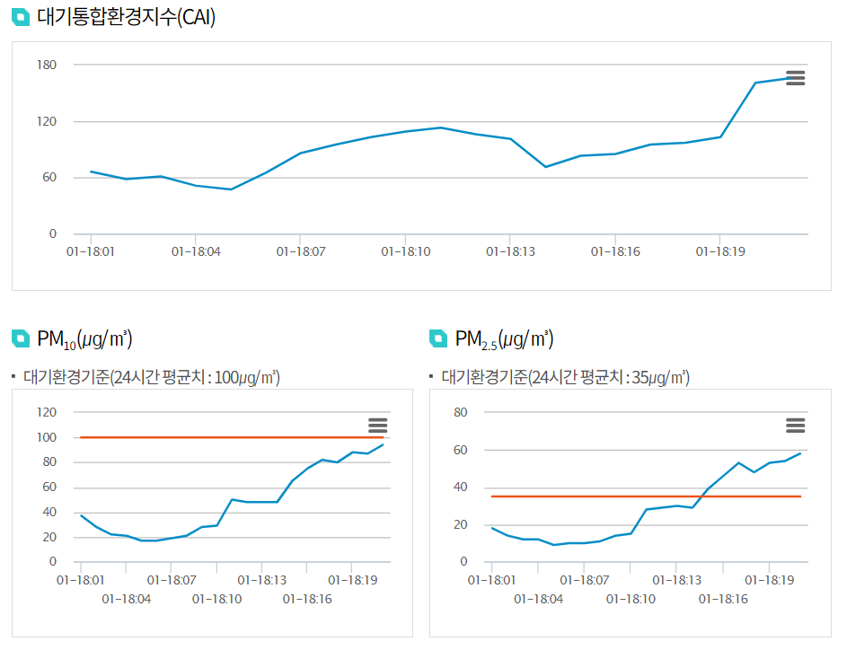




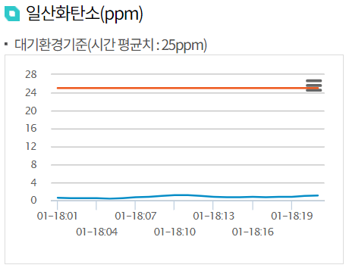
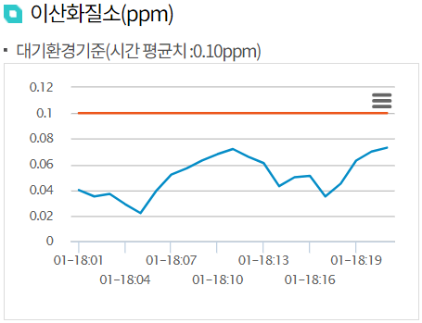
주요 서비스1 - 미세먼지 확인가능
도 시 동
주소
구분 ㅁ 미세먼지 ㅁ 이산화탄소 등
현재
1시간전
2시간전
Notes:
웹에서는 이렇게 수집된 대기 정보를 원하는 장소 위주로 확인할 수 있습니다.

Slide 16




주요 서비스1 - 실내 서비스
≡
木漏れ日
온·습도 | CO₂ | 미세먼지 | VOCs
로고
≡
온·습도 | CO₂ | 미세먼지 | VOCs
20˚C
20˚C

Slide 17
주요 서비스2 - 관제 서비스
고장발생
<시리얼 넘버>
Notes:
다음은 관제 서비스입니다. 관제 서비스는 B2B와 B2C로 나누어집니다.
먼저 B2B의 관제 서비스는 대기오염 측정기의 설치와 전반적인 관리를 지원해 주는 서비스입니다.
미세먼지의 수치가 비정상적이거나 데이터가 송신되지 않는 경우 수리기사가 이를 확인할 수 있도록 하는 서비스를 제공합니다.

Slide 18
주요 서비스2 - 관제 서비스
Notes:
사용자가 정한 기준에 따라 대기오염 측정기를 구분하고 웹에서 전체적인 측정기에 대한 미세먼지 농도를 확인해 차후 예방책에 반영될 수 있게 합니다.

Slide 19




주요 서비스2 - 관제 서비스
2019년 1월 18일 금요일 0℃ / 7℃
날씨
시각 | 24시 | 3시 | 6시 | 9시 | 12시 | 15시 | 18시 | 21시
기온
습도
미세먼지 (PM₁₀)
미세먼지 (PM_{2.5})
강수확률 | 20% | 10% | 10% | 1% | 2% | 2% | 2% | 10%
Notes:
B2C의 관제 서비스는 사용자의 지난 날의 날씨와 대기오염 정보를 볼 수 있게 해주고 가장 높은 수치의 대기오염물질에 대해 예방책을 알려줍니다.

Slide 20
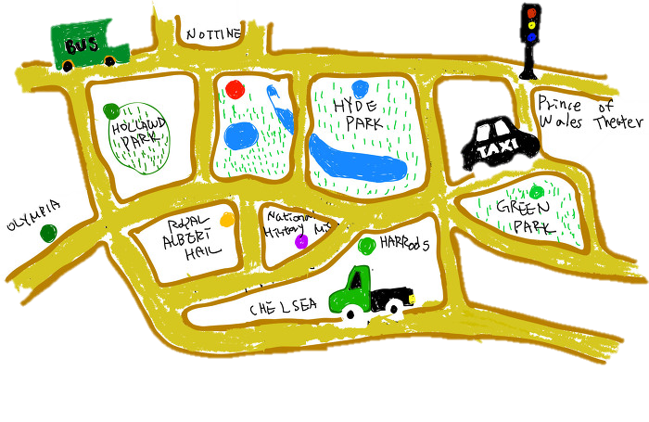
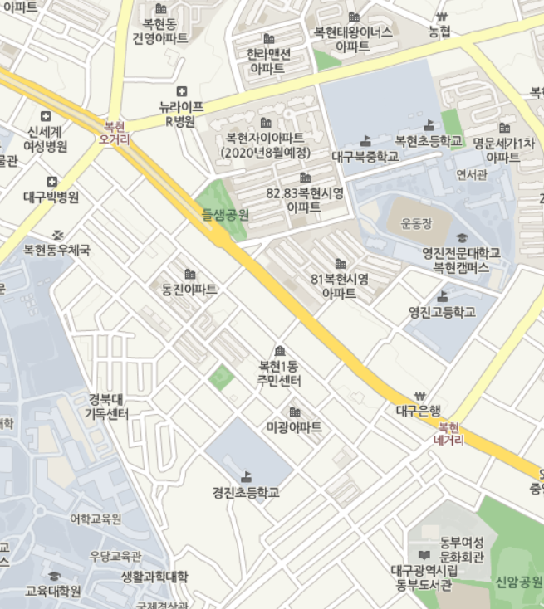



주요 서비스2 - 내가족 모니터링
90
85
80
99
77
Notes:
또 내가족 모니터링을 통해 자녀의 귀가시간에 해당 지역의 미세먼지 농도를 알 수 있습니다.

Slide 21
주요 서비스2 - 알림 서비스
木漏れ日
사용자의
정보 입력
(출근,통근시간)
로고
사용자의
정보 입력
(출근,통근시간)
Notes:
마지막으로 알림 서비스입니다. 사용자는 출근, 통학 시간을 설정해 해당 시간에 모바일 알림 형태로 해당 시간의 미세먼지 농도를 받아 볼 수 있으며

Slide 22
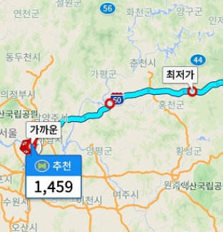



주요 서비스2 - 알림 서비스
미세먼지
나쁨 위험!
로고
경로
미세먼지 나쁨 위험!
로고
경로
Notes:
대기 상태가 좋지 않을 경우 경고 알림을 보내줍니다.

Slide 23
주요 서비스2 - 알림 서비스
木漏れ日
경로
로고
경로
Notes:
그리고 사용자는 이동 경로 별로 해당 지역의 공기 상태를 확인할 수 있습니다.

Slide 24
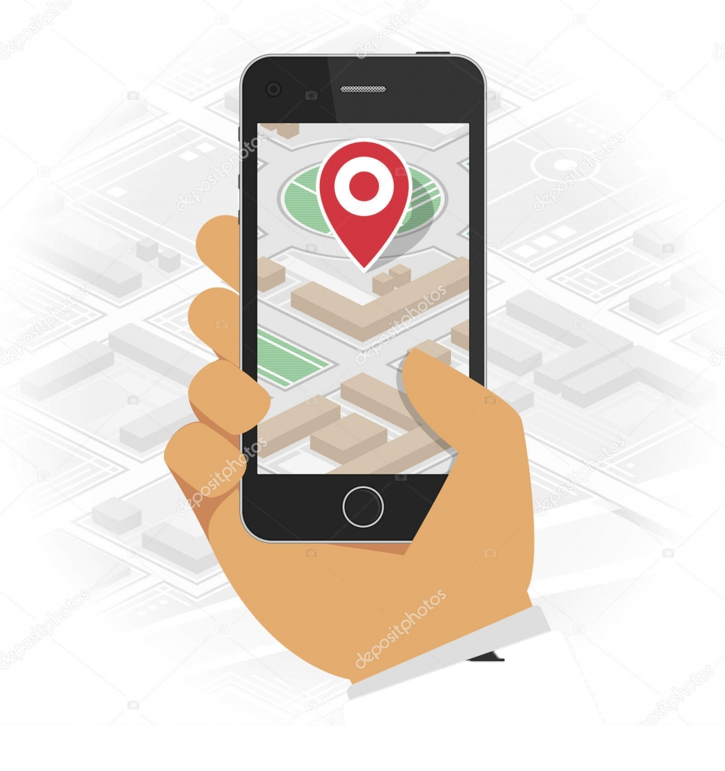
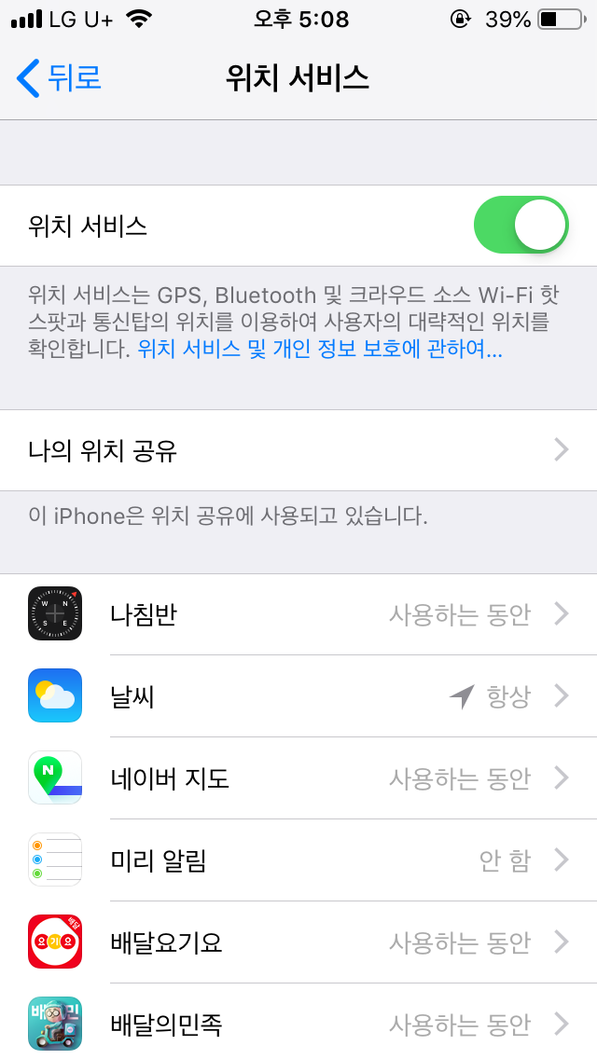
주요 서비스３ - 커뮤니케이션
GPS 위치정보 탐색
Notes:
1. GPS기능을 활성화하여 위치정보를 자동으로 탐색
2. 날씨제보를 통해 본인 및 타인의 제보를 실시간으로 확인, 관심지역 설정을 통해 개인이 설정한 지역 제보 확인
3. 제보 기간 변경 및 제보 구분으로 비/ 하늘 상태/ 구름 등 을 선택하여 과거 정보 조회
Ex) 날씨 아이콘을 선택하여 정보제공 (하늘상태, 비, 소나기, 눈, 잔눈깨비, 천둥번개, 용오름, 서리, 무지개, 안개 등등)
4, 날씨에 대한 제보를 한 위치를 지도상에 표시합니다. 지도상의 아이콘 선택 시, 선택한 제보의 상세내용을 확인
정확한 온도를 알려줌
커뮤니케이션 소통공간
위와 같은 서비스로 정확한 온도를 표현해주고, 제보를 통해 제보를 통해 유저들간의 따뜻하
다, 춥다등의 언어로 표현하여 공감과 조금 더 편리하고 정학한 정보를 전달할 수 있음
또한, 무지개가 나타났다, 벚꽃이 예쁘게 폈다 등의 정보를 제공하여 사람들간의 서로 소통할 수 있는 커뮤니티공간을 만드는 것이 목표(식물 - 벚꽃, 억새, 벚나무, 진달래, 개나리, 단풍나무, 은행나무, 코스모스 등등)

Slide 25
주요 서비스３ - 커뮤니케이션
木漏れ日
도 시 동
주소
도 시 동
기간
로고
도 시 동
기간
제보목록
Notes:
1. GPS기능을 활성화하여 위치정보를 자동으로 탐색
2. 날씨제보를 통해 본인 및 타인의 제보를 실시간으로 확인, 관심지역 설정을 통해 개인이 설정한 지역 제보 확인
3. 제보 기간 변경 및 제보 구분으로 비/ 하늘 상태/ 구름 등 을 선택하여 과거 정보 조회
Ex) 날씨 아이콘을 선택하여 정보제공 (하늘상태, 비, 소나기, 눈, 잔눈깨비, 천둥번개, 용오름, 서리, 무지개, 안개 등등)
4, 날씨에 대한 제보를 한 위치를 지도상에 표시합니다. 지도상의 아이콘 선택 시, 선택한 제보의 상세내용을 확인
정확한 온도를 알려줌
커뮤니케이션 소통공간
위와 같은 서비스로 정확한 온도를 표현해주고, 제보를 통해 제보를 통해 유저들간의 따뜻하
다, 춥다등의 언어로 표현하여 공감과 조금 더 편리하고 정학한 정보를 전달할 수 있음
또한, 무지개가 나타났다, 벚꽃이 예쁘게 폈다 등의 정보를 제공하여 사람들간의 서로 소통할 수 있는 커뮤니티공간을 만드는 것이 목표(식물 - 벚꽃, 억새, 벚나무, 진달래, 개나리, 단풍나무, 은행나무, 코스모스 등등)

Slide 26



주요 서비스３ - 커뮤니케이션
날씨
木漏れ日
도 시 동
주소
GPS정보
아이콘 설정
로고
GPS정보
식물
아이콘 설정
제보 내용
제보 내용
기타
Notes:
1. GPS기능을 활성화하여 위치정보를 자동으로 탐색
2. 날씨제보를 통해 본인 및 타인의 제보를 실시간으로 확인, 관심지역 설정을 통해 개인이 설정한 지역 제보 확인
3. 제보 기간 변경 및 제보 구분으로 비/ 하늘 상태/ 구름 등 을 선택하여 과거 정보 조회
Ex) 날씨 아이콘을 선택하여 정보제공 (하늘상태, 비, 소나기, 눈, 잔눈깨비, 천둥번개, 용오름, 서리, 무지개, 안개 등등)
4, 날씨에 대한 제보를 한 위치를 지도상에 표시합니다. 지도상의 아이콘 선택 시, 선택한 제보의 상세내용을 확인
정확한 온도를 알려줌
커뮤니케이션 소통공간
위와 같은 서비스로 정확한 온도를 표현해주고, 제보를 통해 제보를 통해 유저들간의 따뜻하
다, 춥다등의 언어로 표현하여 공감과 조금 더 편리하고 정학한 정보를 전달할 수 있음
또한, 무지개가 나타났다, 벚꽃이 예쁘게 폈다 등의 정보를 제공하여 사람들간의 서로 소통할 수 있는 커뮤니티공간을 만드는 것이 목표(식물 - 벚꽃, 억새, 벚나무, 진달래, 개나리, 단풍나무, 은행나무, 코스모스 등등)

Slide 27

주요 서비스３ - 커뮤니케이션
로고
木漏れ日
위치 기간
도 시 동 기 간 2019.01.01~
채팅공간
Notes:
1. GPS기능을 활성화하여 위치정보를 자동으로 탐색
2. 날씨제보를 통해 본인 및 타인의 제보를 실시간으로 확인, 관심지역 설정을 통해 개인이 설정한 지역 제보 확인
3. 제보 기간 변경 및 제보 구분으로 비/ 하늘 상태/ 구름 등 을 선택하여 과거 정보 조회
Ex) 날씨 아이콘을 선택하여 정보제공 (하늘상태, 비, 소나기, 눈, 잔눈깨비, 천둥번개, 용오름, 서리, 무지개, 안개 등등)
4, 날씨에 대한 제보를 한 위치를 지도상에 표시합니다. 지도상의 아이콘 선택 시, 선택한 제보의 상세내용을 확인
정확한 온도를 알려줌
커뮤니케이션 소통공간
위와 같은 서비스로 정확한 온도를 표현해주고, 제보를 통해 제보를 통해 유저들간의 따뜻하
다, 춥다등의 언어로 표현하여 공감과 조금 더 편리하고 정학한 정보를 전달할 수 있음
또한, 무지개가 나타났다, 벚꽃이 예쁘게 폈다 등의 정보를 제공하여 사람들간의 서로 소통할 수 있는 커뮤니티공간을 만드는 것이 목표(식물 - 벚꽃, 억새, 벚나무, 진달래, 개나리, 단풍나무, 은행나무, 코스모스 등등)

Slide 28
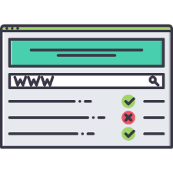


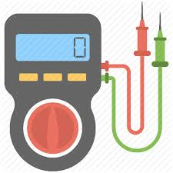











서비스 흐름도
B2B
출/퇴근
알림 서비스
환기
알림 서비스
제품관리
데이터관리
실내/외
미세먼지 관측
데이터 전송
B2C
실외
온습도, 미세먼지
실내
CO₂, VOCs, 미세먼지,
온습도
실내/외
대기 정보 확인
미세먼지
기록 조회
모니터링
커뮤니티

Slide 29

























사용기술
FRONT-END
BACK-END
APP
+
+
HARDWARE
+

Slide 30

개발일정
2
3
4
5
개발환경 구축
클래스 설계
DB설계
아두이노 설계
프로토타입 테스트 및 디버깅
주요 서비스 개발
Notes:
2월 - 개발환경 구축 / 클래스 설계 / DB설계 / 아두이노 설계
3월~5월 - 주요 서비스 개발
5월 - 프로토타입 테스트 및 디버깅

Slide 31

기대효과
기업 차원에서 사회문제인 미세먼지를 마케팅으로 사용가능
포괄적인 범위가 아닌 바로 자신의 집 앞 미세먼지를 확인가능
정부 차원에서 정책, 대책 수립시 ---로 사용할 수 있습니다
Notes:
다음으로는 기대 효과입니다.

